Slide 1
Alopecia areata
Dermatologia

Slide 2
L’alopecia areata è una forma di alopecia non cicatriziale, caratterizzata dalla improvvisa comparsa di aree prive di peli, di forma rotondeggiante, di numero e di dimensioni variabili, a possibile remissione spontanea. Non vi sono grosse differenze di incidenza tra i due sessi.

Slide 3
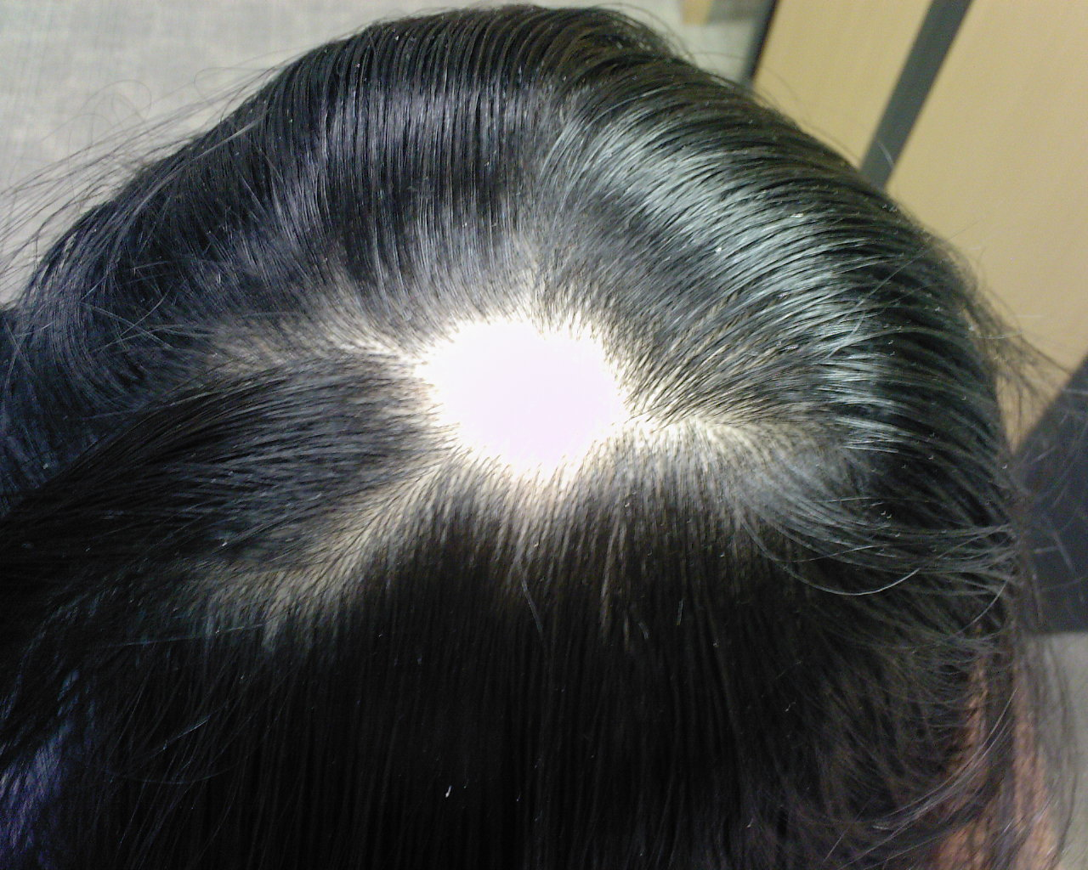

Slide 4
La malattia, pur esordendo più frequentemente nell’infanzia e nell’adolescenza, può interessare ogni età della vita. Una stima della reale incidenza della malattia è difficile in quanto le forme lievi della malattia non giungono sempre all’attenzione medica

Slide 5
Alopecia areata
Si considera una patologia autoimmune mediata dai linfociti T che hanno come bersaglio il follicolo pilifero.

Slide 6
L’alopecia areata presenta un esordio tipicamente acuto. Le manifestazioni cliniche sono molto eterogenee tra loro. Le chiazze compaiono più spesso sul cuoio capelluto o sulla barba, ma possono interessare qualsiasi parte del corpo e più raramente ciglia, sopracciglia, peli pubici o ascellari.

Slide 7
Queste chiazze prive di peli, possono essere di forma circolare od ovale, a margini regolari. La cute appare liscia, di colore bianco-latte e gli sbocchi follicolari dilatati

Slide 8
I segni clinici più rilevanti sono i peli a punto esclamativo e i peli cadaverizzati.. I primi sono peli corti, tronchi a pochi millimetri dall’ostio follicolare, con diametro e colore che si riducono in senso prossimale e li ritroviamo maggiormente ai bordi delle chiazze alopeciche. I secondi sono piccoli punti neri a livello della cute alopecica, dovuti all’accumulo di cheratina a livello degli infundibuli dilatati dei follicoli piliferi.

Slide 9
Di solito la caduta dei capelli avviene in modo asintomatico, ma ci sono pazienti che riferiscono appena prima della comparsa della chiazza, parestesie, prurito, bruciore e persino dolore

Slide 10
La ricrescita presenta spesso capelli depigmentati. I capelli bianchi sono spesso risparmiati dalla malattia e se questa insorge in modo acuto in paziente brizzolato, può ritrovarsi improvvisamente con tutti i capelli bianchi, in quanto la malattia colpisce selettivamente i capelli pigmentati

Slide 11
Tipologie:
alopecia areata propriamente detta, con chiazze singole o multiple a livello del cuoio capelluto; ofiasi la malattia interessa la regione parieto-temporo-occipitale; ofiasi invertita interessa le zone fronto-parieto-temporale; la forma diffusa o incognita caratterizzata da diradamento diffuso dei capelli senza chiazze; la forma reticolare, con presenza contemporanea di chiazze in forma attiva e altre in regressione.

Slide 12
In base all’estensione si distinguono: alopecia areata in chiazze singole o multiple (ACM); alopecia totale, caratterizzata da perdita di tutti i capelli (AT); alopecia universale, con caduta di tutti i peli corporei (AU).

Slide 13
eziopatogenesi
L’eziopatogenesi dell’alopecia areata è eterogenea e presenta ancora parecchi punti oscuri per quanto siano noti o supposti alcuni fattori causali o scatenanti.

Slide 14
Fattori genetici
Nell’alopecia areata vi è una forte componente ereditaria. Nel 6-27% dei casi, a seconda delle diverse statistiche, la malattia è familiare con una modalità di trasmissione autosomica dominante a penetranza variabile. E’ stata riportata un’incidenza familiare del 37 % in pazienti che hanno avuto la prima chiazza alopecica prima dei trenta anni di età, e un 7,1% in chi ha riportato un primo episodio dopo i trenta anni. Nei gemelli omozigoti, per esempio, l’AA si manifesta alla stessa età e con gli stessi aspetti clinic

Slide 15
Fattori immunologici
L’alopecia areata è un’affezione a patogenesi autoimmune, sostenuta da una risposta immunologica di tipo cellulo mediata contro un antigene del follicolo pilifero. L’infiltrato peribulbare è costituito quasi esclusivamente da T linfociti con un aumentato rapporto T helper-T suppressor, rapporto particolarmente alto durante le fasi di attività della malattia.

Slide 16
infezioni
Gli agenti virali potrebbero avere un ruolo nell’eziologia dell’alopecia areata. I virus scatenerebbero la malattia con meccanismi simili a quelli imputati nella patogenesi di altre malattie autoimmuni a possibile eziologia virale (Diabete tipo I). Il concetto base è quello del mimetismo molecolare, ma non ci sono studi conclusivi. Si è pensato al citomegalovirus.

Slide 17
Fattori psicologici
Sebbene gli stress emotivi siano stati spesso citati come fattore scatenante di questo disordine, non vi sono dati definitivi a conferma di ciò. Comunque numerosi dati clinici e sperimentali hanno mostrato la possibilità che gli eventi emozionali e stressanti possano influenzare sia l’immunità umorale che cellulo mediata.

Slide 18
Fattori neuologici
Il sistema nervoso periferico può produrre neuropeptidi che modulano l’infiammazione e i processi proliferativi. Nell’Alopecia Areata si ha riduzione di calcitonin-gene-related peptide (CGRP) e sostanza P. Il neuropeptide CGRP ha potente azione antinfiammatoria e SP è capace di indurre ricrescita di capelli nel topo. Il tutto è ancora in studio.

